Slide 1

Mis Vacaciones
Perapple

Slide 2
Contenido
El grupo
Roles
Mitigación de Riesgos
El programa
Resultados
Diagrama de clases (UML)
Módulos
Presentación Prototipo

Slide 3
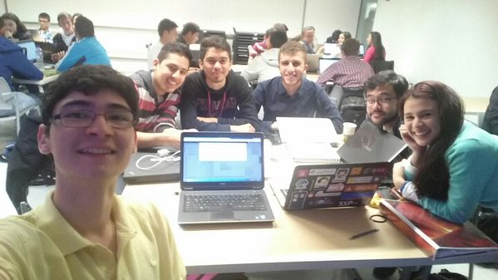
El grupo

Slide 4

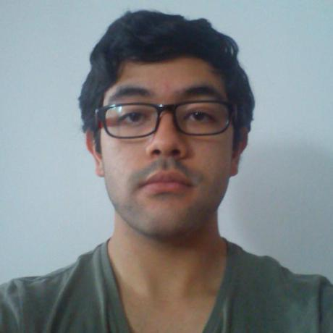
“Guiar al equipo a una buena convivencia y a tomar buenas decisiones es mi responsabilidad”
Esteban Dalel - Líder
“Mi responsabilidad es ayudarlos a todos con sus dudas al programar”
Daniel Althviz – Líder de Desarrollo

Slide 5
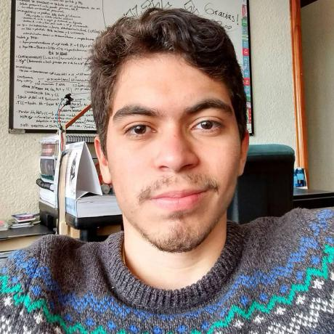

“Mi meta es que el programa quede con la mejor calidad posible”
Camilo Mendoza – Líder de Calidad
“Una excelente planeación es el motor para que un proyecto funcione”
María Camila Remolina – Líder de Planeación

Slide 6
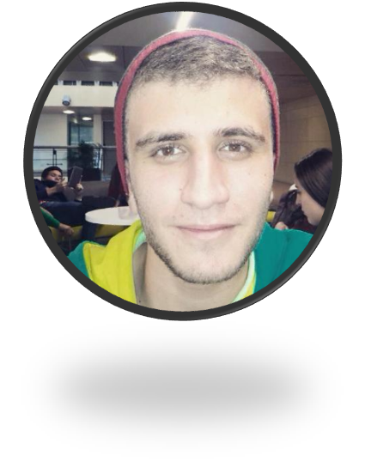
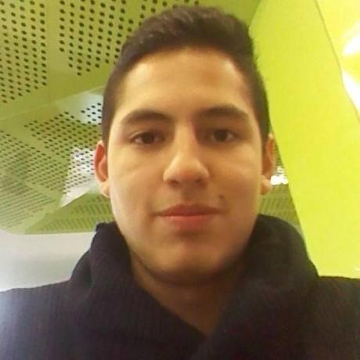
“Si todas las herramientas para trabajar nos funcionan, lo estamos logrando”
Nicolas Galvis – Líder de Soporte
“Todo entra por los ojos y una buena interfaz de usuario es de suma importancia”
Harold González– Líder de Diseño

Slide 7
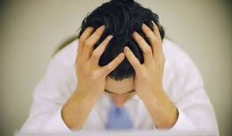
Riesgos: Desconocimiento Tecnologías
¿Cómo solucionarlo?
Tutoriales por internet
Motivación a sus miembros por el resto de sus coequiperos.

Slide 8

Riesgos: No entender requerimientos
¿Qué hago si no entiendo?
Reuniones grupales de análisis
Consulta con el cliente (El profesor)
Descubrir los cambios a tiempo

Slide 9

Riesgos: Problemas en el equipo
¿Cómo no perder la cordura en un trabajo en equipo?
Ombudsperson: EL LIDER
Conciliaciones directas
RESPETO a los diferentes pensamientos

Slide 10


Riesgos: Mala Calidad
¿Qué debo hacer para mejorar mi producto?
Rediseñar aplicación
Pedir ayuda
Consultar posibles cambios con el cliente (Profesor)

Slide 11
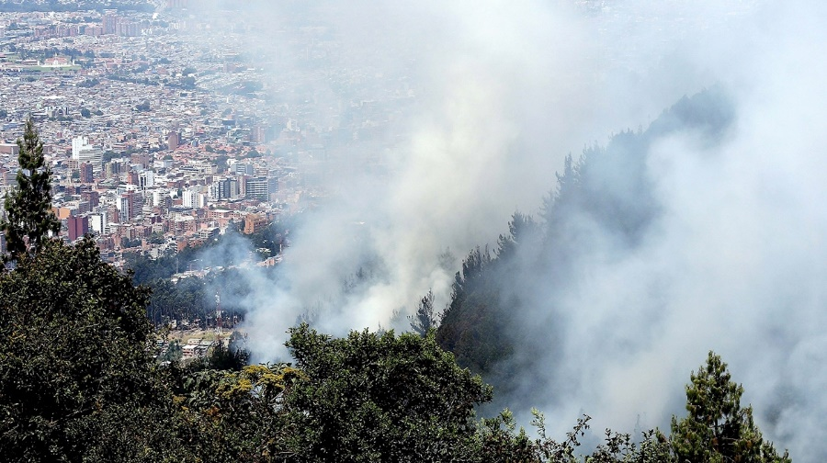
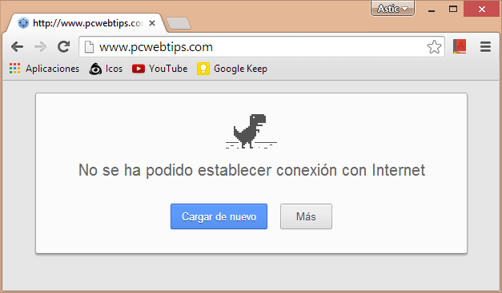
Riesgos: Factores externos
¿En caso de un Desastre Natural que hacer?
Reuniones Externas (Hangouts)
Reorganizar el cronograma y las tareas
¿En caso de que se me vaya el internet que hacer?
Sincronización permanente de documentos
Comunicación interna del grupo

Slide 12
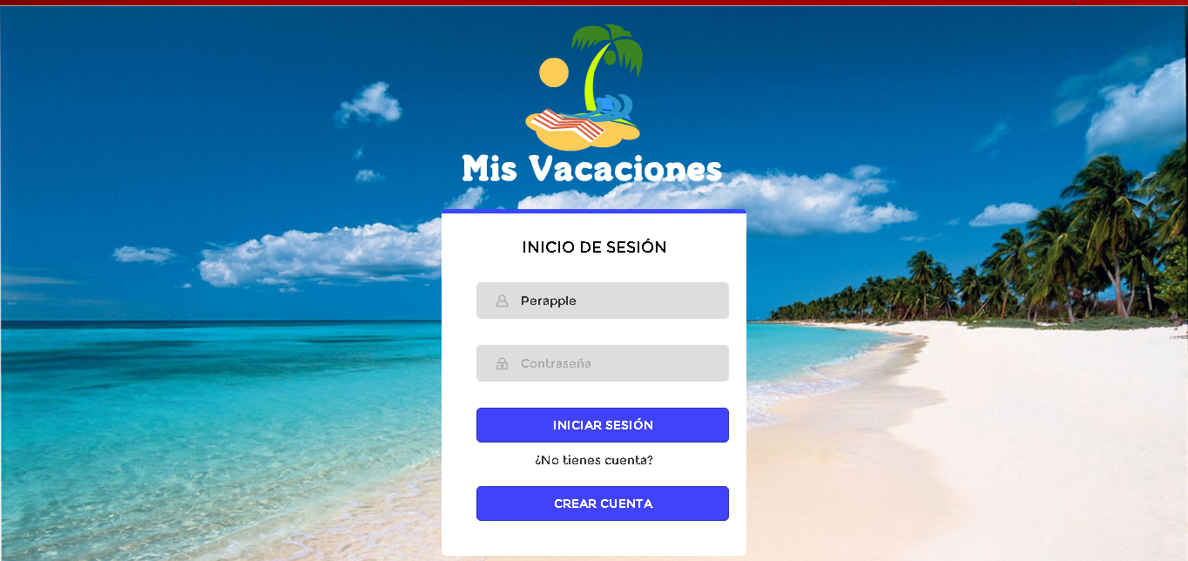
El proyecto

Slide 13

¿Qué
Nos propusimos?

Slide 14

¿Qué se logró?

Slide 15

¿Qué se aprendió?

Slide 16
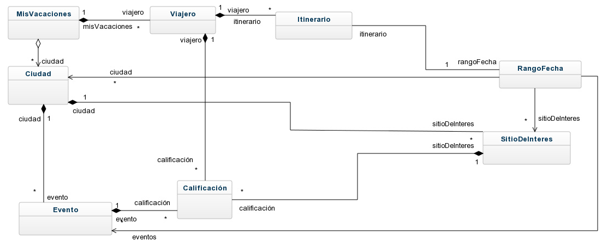
Diagrama de Clases (UML)

Slide 17
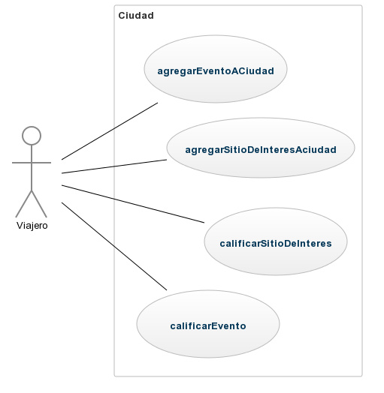
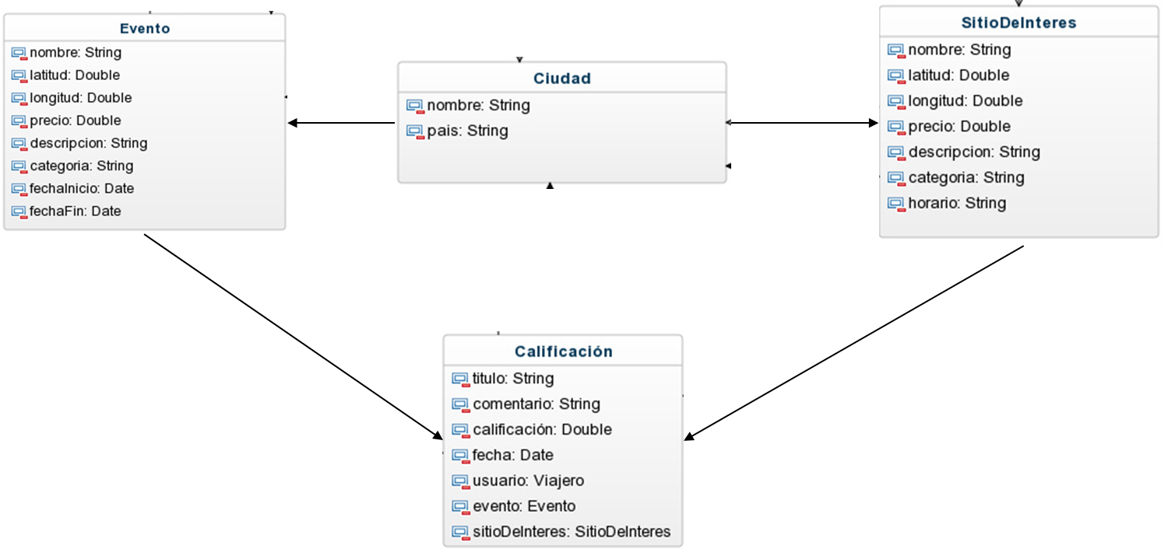
Modulos: Ciudad

Slide 18
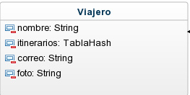
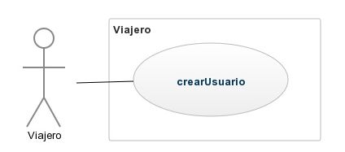
Modulos: Viajeros
Requerimientos que sean usados para modificar los viajeros

Slide 19
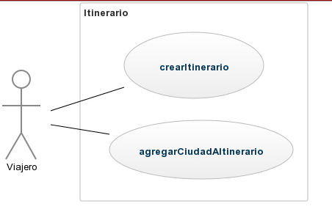
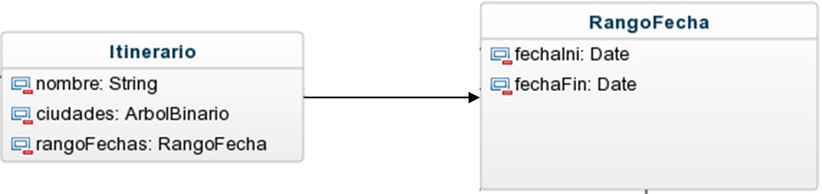
Modulos: Itinerarios
Requerimientos relacionados con el uso de los itinerarios

